Slide 1


Feuille de route et analyse du sujet Stage Outil Cartographique Toffolutti Vittorio

Slide 2
Sommaire
Contexte
Enjeux et besoin
Objectifs
Analyse et exemple
Planning

Slide 3
Contexte
Données non organisées : sur serveur « sig », dupliqué sur ordinateur des agents, modification de la donnée sans mettre au courant les autres agents
Problème de fiabilité de la donnée : Qui à modifié la donnée ? Quand ? Pourquoi ? D’où vient-elle ?
Difficile de retrouver et d’échanger la donnée : Duplication, modification …
Besoin de mettre à jour rapidement la donnée : exemple, besoin de rajouter la donnée de piézométrie pour le mois de juin 2024

Slide 4
Enjeux et besoin
Organiser la donnée
Fluidifier l’échange de la donnée
Pouvoir mettre à jour rapidement la donnée
Mettre en place un outil open source et facilement maintenable
Commencer la réflexion sur le SIE

Slide 5
Objectifs
Catalogage de toutes les données internes
Regroupement selon plusieurs thématiques et autres filtres
Extraction de ces données
Visualisation de ces données
Mise en page pour faire des cartes
Mettre à jour (simplement) la donnée
Faire des graphiques et tableau associés à ces cartes
Tout ceci dans une page web de l’intranet

Slide 6
Analyse : Des exemple de portail avec des catalogue
Bienvenue sur Santégraphie | Santegraphie
GeoBretagne | le partenariat des données géolocalisées
DataGrandEst

Slide 7
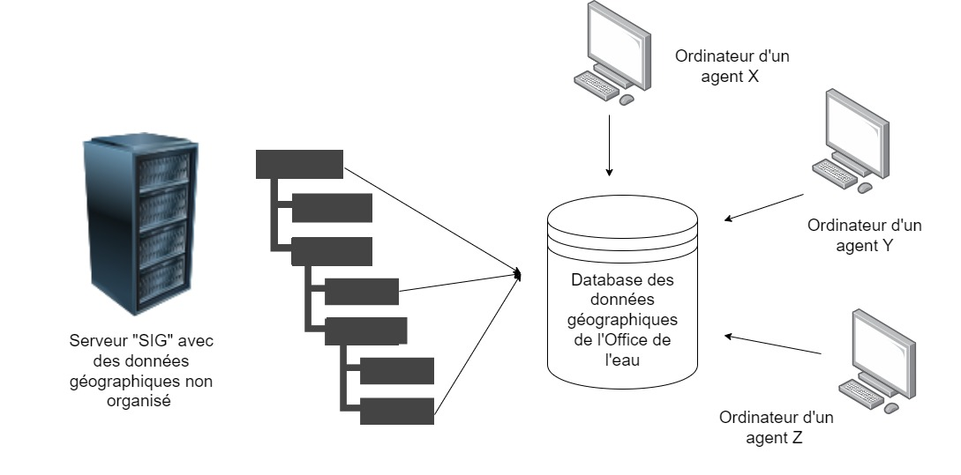
Analyse : Regrouper les données

Slide 8
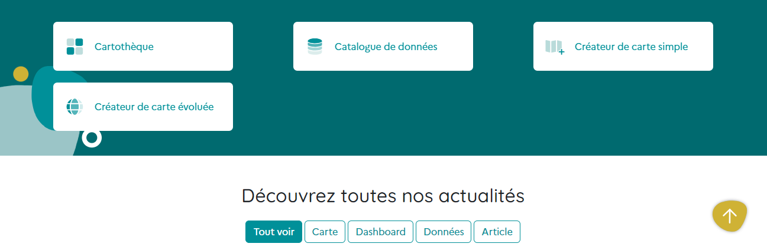
Analyse : Faire une interface simple avec plusieurs modules
Source : santegraphie.fr

Slide 9
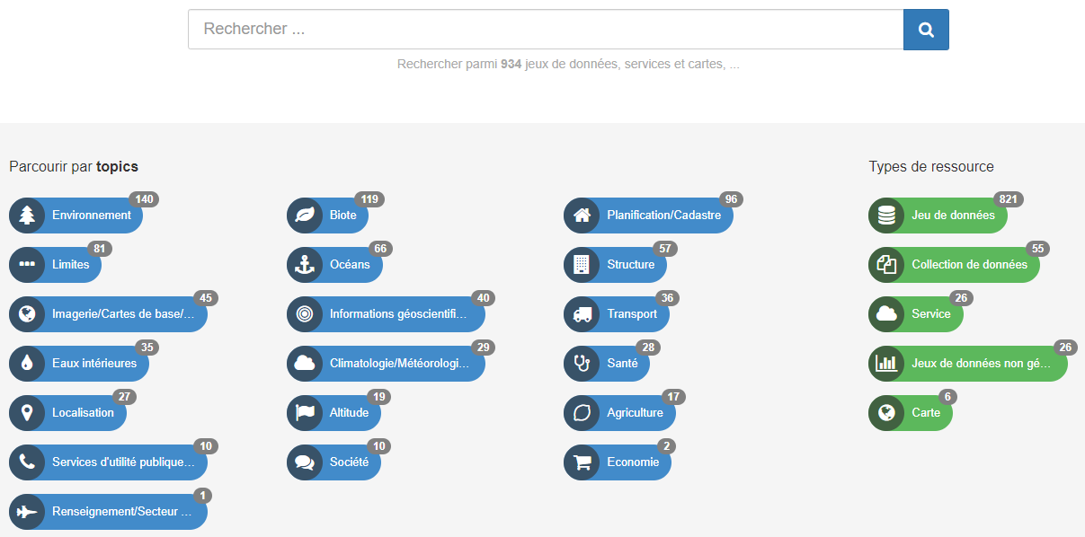
Analyse : Faire un catalogue avec ces données
Source : peigeo.re

Slide 10
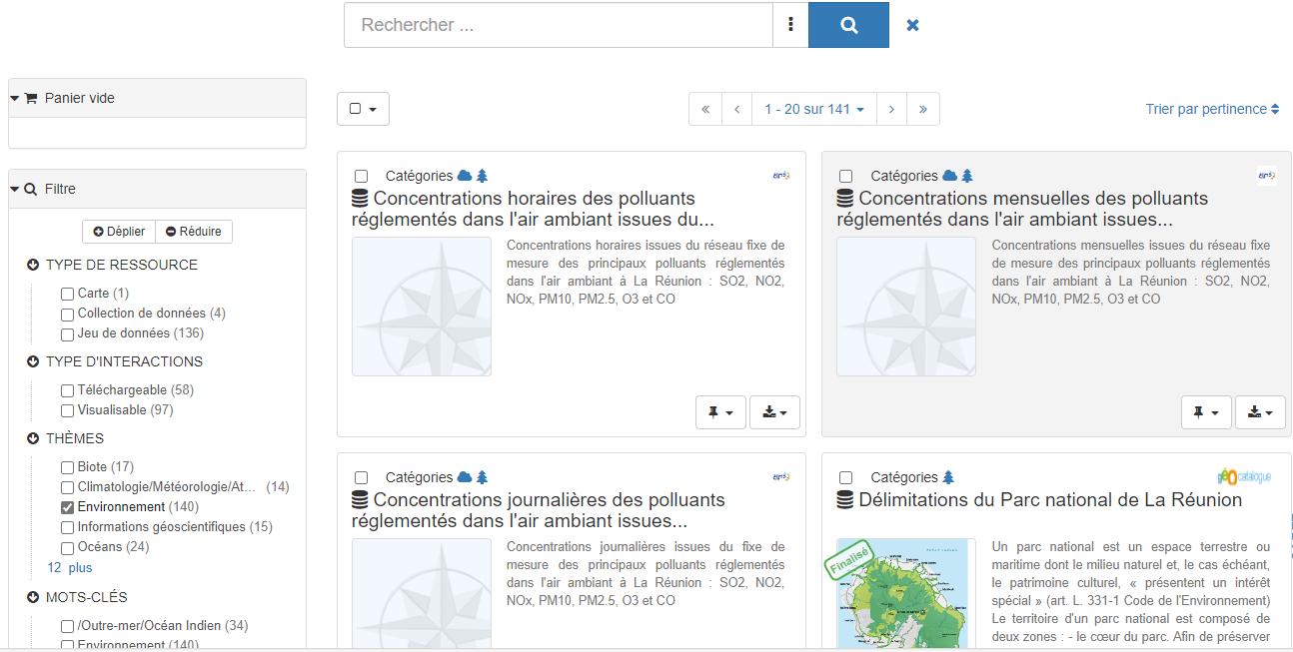
Source : peigeo.re

Slide 11
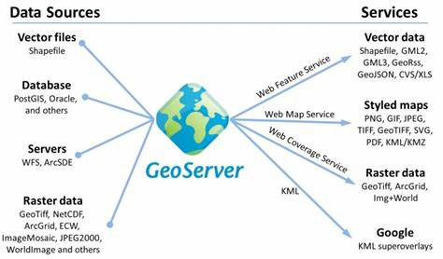
Analyse : Diffuser les données
Source : eatlas.org.au

Slide 12
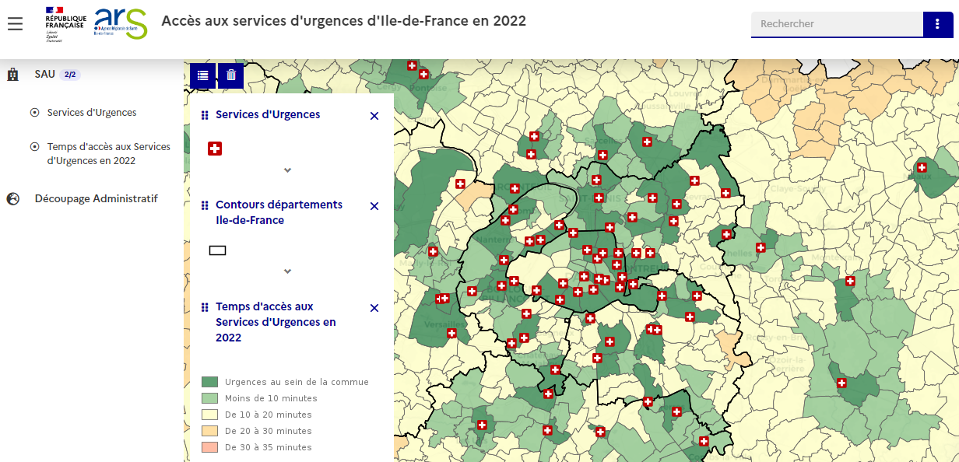
Analyse : Visualiser la donnée
Mviewer
Avantage :
Plus esthétique
Carte découverte
Possibilité d’ajouter des animations / graphique à la main
Français dans beaucoup d’entités publiques
Peut-être sur le SIE
Désavantage :
Peu d’outils
Besoin de coder pour l’ajouter à la main
Source : santegraphie.fr

Slide 13
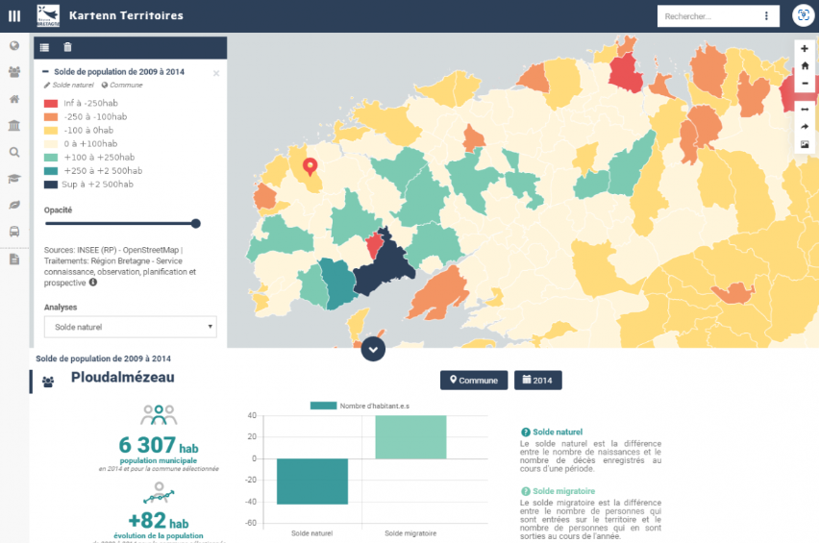
Source : Visualiseur thématique mviewer | GeoBretagne

Slide 14
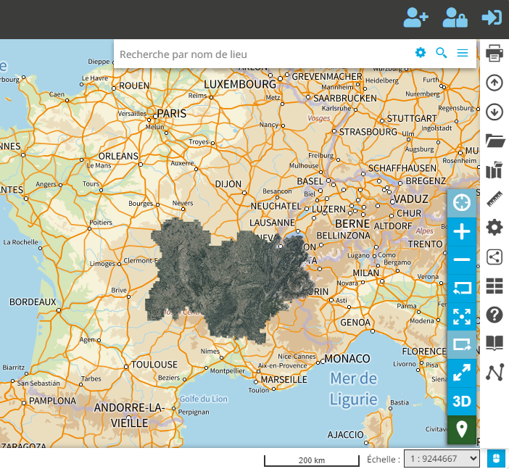
Analyse : Visualiser et éditer la donnée
MapStore
Avantage :
Beaucoup d’outil
Solution toute faite
Peu faire des graphiques et des Geostories
Mode 3D
Petit mode édition
Désavantage :
Moins esthétique
Pas de carte découverte
Plus « technique »
Source : ids.craig.fr

Slide 15
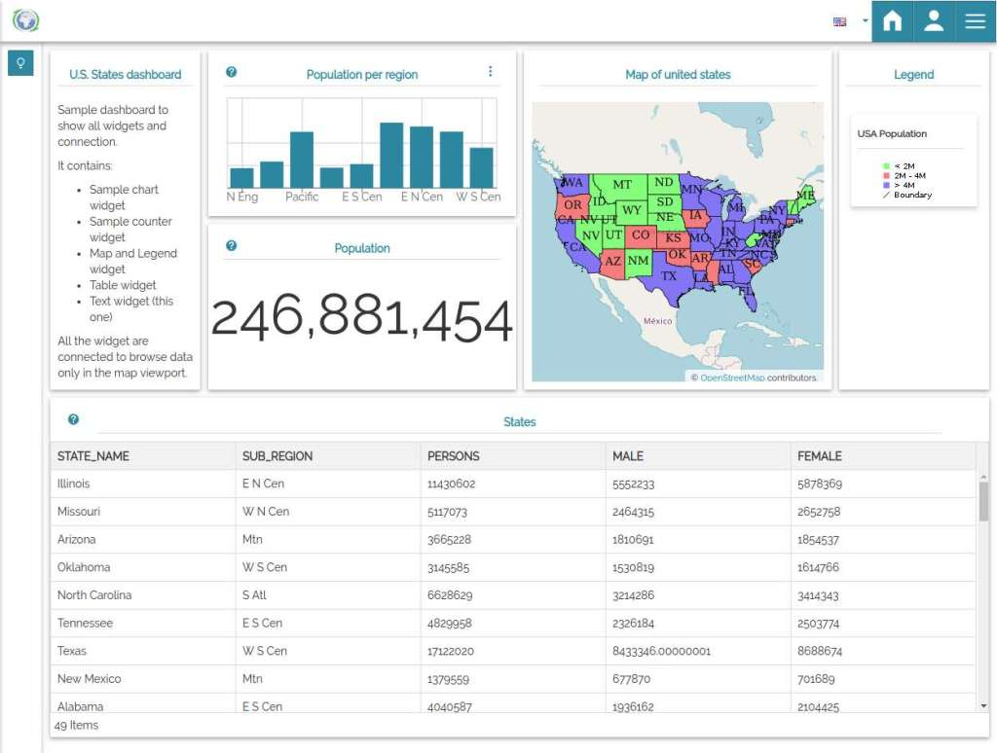
Analyse : Visualiser et éditer la donnée
Source : geosolutionsgroup.com

Slide 16
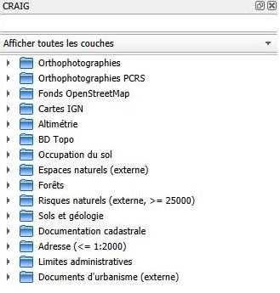
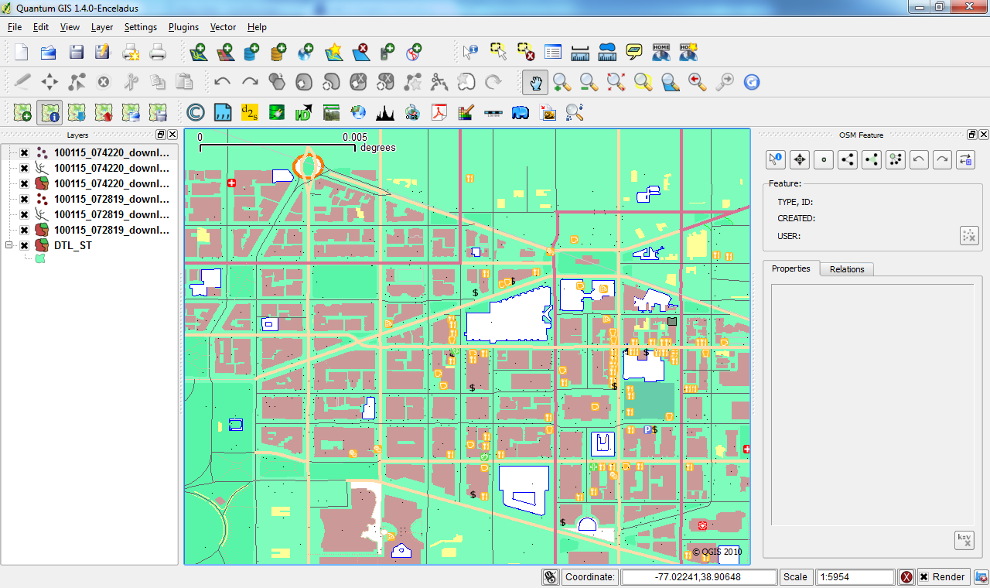
Analyse : Visualiser et éditer la donnée
Extension QGIS pour accéder au catalogue et le modifier directement depuis QGIS - Optionnel
Source : ids.craig.fr

Slide 17
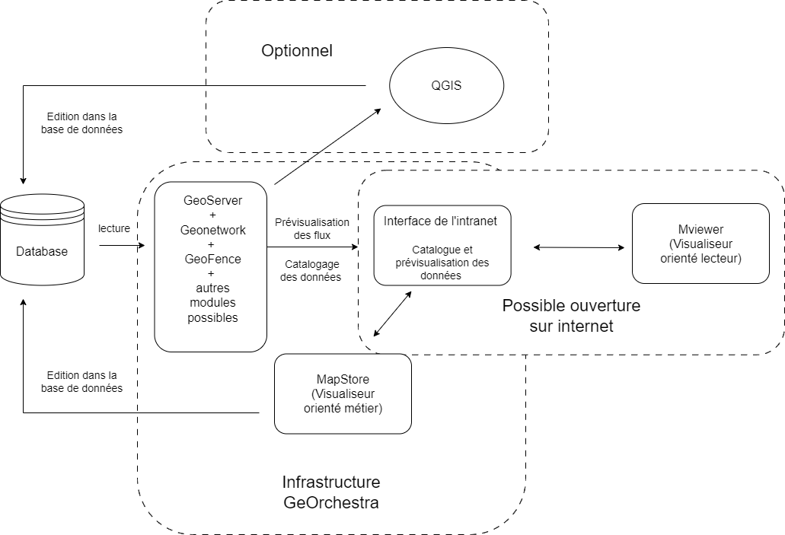
Architecture

Slide 18
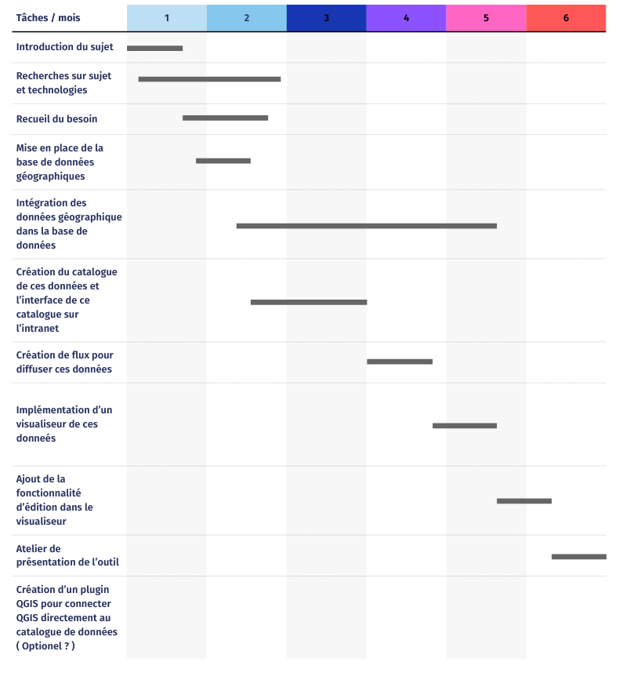
Planning

